Slide 1
آشنائی با نيروگاه سيکل ترکيبی

Slide 2
انواع نيروگاه
  نيروگاه هاي بخاري
  نيروگاه هاي گازي
  نيروگاه هاي سيكل تركيبي
  نيروگاه هاي هسته اي
  نيروگاه هاي بادي
  نيروگاه هاي آبي
  نيروگاه هاي خورشيدي
  نيروگاه هاي زمين گرمايي

Slide 3
توضيح هزينه و راندمان
البته براي برق توليدي مقدار هزينه اي كه براي نيروگاه صرف مي شود براي واحدهاي مختلف فرق مي كند. براي واحد گازي هزينه سرمايه گذاري شده براي هر كيلو وات 270 دلار است و براي واحد بخار 550 الي600 دلار مي باشد كه اين ارقام برگرفته از استانداردهاي كشورهاي اروپايي مي باشد . بايد توجه كرد كه طبق نتايج تجربي به دست آمده بازده نيروگاه هاي گازي 27 تا 34%و نيروگاه هاي بخار در حدود30 الی 35% است و اين در حاليست كه بهره وري نيروگاه هاي سيكل تركيبي 50% ميباشد و در واقع جزء بهترين حالتهاي موجود براي يك نيروگاه می باشد .

Slide 4
بخش هاي نيروگاه سيكل تركيبي
  واحد هاي گازي
  هر ماژل نيروگاه سيکل ترکيبی از دو واحد گازي و قدرت توليدی هر كدام مساوی در شرايط استاندارد با تجهيزات مشابه با يک واحد بخار تشکيل می شود .
  واحد بخار
  برای افزايش قدرت توليدي نيروگاه و بازيابي انرژي حرارتي خروجي از توربين هاي گازي وبا نصب دو دستگاه بويلر بازياب با يك توربين بخار و سيکل خنک کاری با تجهيزات کامل بخش بخار را تشکيل می دهند .
  تجهيزات جانبی
  شامل بويلرهای کمکی , تجهيزات سوخت رسانی , تانکهای ذخيره سوخت و آب , ديزلهای اضطراری و ...
  پست نيروگاهی
  برای انتقال قدرت توليدی که براساس قدرت توليدی نيروگاه و قدرت انتقال در منطقه و فاصله نيروگاه تا مصرف طراحی و تجهيز می شود .

Slide 5
اجزاي اصلي واحد هاي گازي نيروگاه سيكل تركيبي
  كمپرسور
  محفظه احتراق
  توربين
  ژنراتور

Slide 6
كمپرسور
هواي تميز از اتاق فيلتراسيون وارد كمپرسور مي شود . اتاق فيلتر شامل چندين عدد فيلتر در چند طبقه (بسته به طراحی ) مي با شد كه هواي اتمسفر بعد از عبور از اين فيلترها كه داراي مش بنديهای مختلف در حدود پنج ميكرون , وارد كمپرسور مي شود.
كمپرسور در چند مرحله هوا را متراكم مي كند. تراكم هوا توسط پره هاي ثابت و متحرك كه يك در ميان چيده شده اند صورت مي پذيرد.
پره هاي ثابت به پوسته كمپرسور متصل بوده و پره هاي متحرك نيز روي ديسك هاي قرار گرفته روي محور كمپرسور سوار می باشند و همراه محور مي چرخند. در شرايط عملكردي استاندارد هواي خروجي از مرحله آخر كمپرسور داراي دماي حدود 350 درجه سلسيوس و فشار 5/12 بار مي باشد.

Slide 7
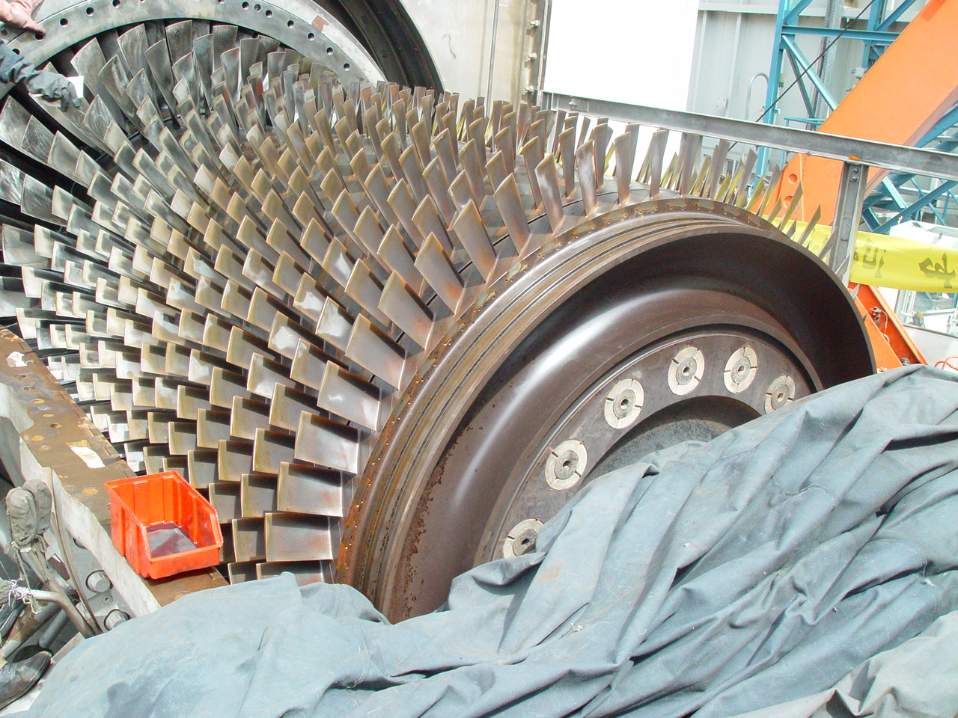
كمپرسور

Slide 8
محفظه احتراق
محفظه احتراق شامل چند اتاقك احتراق مي باشد. هواي فشرده شده پس از خروج از كمپرسور وارد اين اتاقكهای احتراق می شود .
دراين مجموعه از اتاقکها , از چند عدد (حداقل چهار عدد) شعله بين (flame detector) براي تشخيص وجود شعله استفاده می شود.
در اين مجموعه فقط در دو اتاقك داراي دستگاه جرقه زن می باشد . بعد از اينكه در اين دو اتاقك شعله ايجاد شد توسط كانال هاي مخصوصي كه بين محفظه هاي احتراق تعبيه شده است شعله به ساير محفظه ها نيز سرايت مي كند. جهت انجام فرآيند احتراق معمولا“ از دو نوع سوخت كه بستگي به فصل كاري نيروگاه دارد استفاده مي شود. سوخت مصرفي در فصول سرد سال معمولا“ گازوييل يا مازوت بوده و در فصول گرم بيشتر از سوخت گاز استفاده مي شود.
گاز شهري مورد استفاده با توجه به وجود ناخالصيهای موجود و برای به دست آوردن كيفيت مطلوب از فيلترهايي با مش بندي در حدود 5 ميكرون عبور مي دهند. با انجام اين عمل كيفيت گاز تا حدود زيادي بهبود يافته و مورد استفاده در واحد قرار می گيرد . در فصل زمستان به علت بالا بودن مصرف سوخت گاز شهري , سوخت گاز نيروگاه قطع شده و در اين مواقع از سوخت گازوييل به عنوان سوخت دوم استفاده مي شود.
بايد توجه داشت كه به علت گران بودن گازوييل و همچنين مشكل حمل و نقل آن و آلودگی محيط زيست نسبت به سوخت گاز , استفاده از اين سوخت مقرون به صرفه نبوده و به همين دليل بيشتر در زمان پيک بار از اين سوخت استفاده می شود .

Slide 9
محفظه احتراق
محفظه احتراق وظيفه سوزاندن سوخت تزريقي از طريق سوخت پاش ( نازل سوخت ) به همراه هوايي که از کمپرسور تأمين مي شود را برعهده دارد .
مقدار سوختي که به هوا تزريق مي شود بستگي به حداکثر افزايش دماي مورد نياز دارد وچون اين فاکتور توسط مقاومت مواد محدود مي شود افزايش درجه حرارت معمولا در حدود 700 درجه سانتيگراد الي 1200 درجه سانتيگراد مي باشد البته چون هوا در اثر کار انجام شده بر روي آن توسط کمپرسور تا حدي گرم شده است ، لذا افزايش دماي مورد احتياج در محفظه احتراق معمولا بين ˚c500 تا˚c800 است.

Slide 10
اجزای اتاقک احتراق
پوسته محفظه
Liner
Flow Sleeve
Gasket
Cover
Fuel Nozzle
Transition Piece
Cross Fire Tube

Slide 11
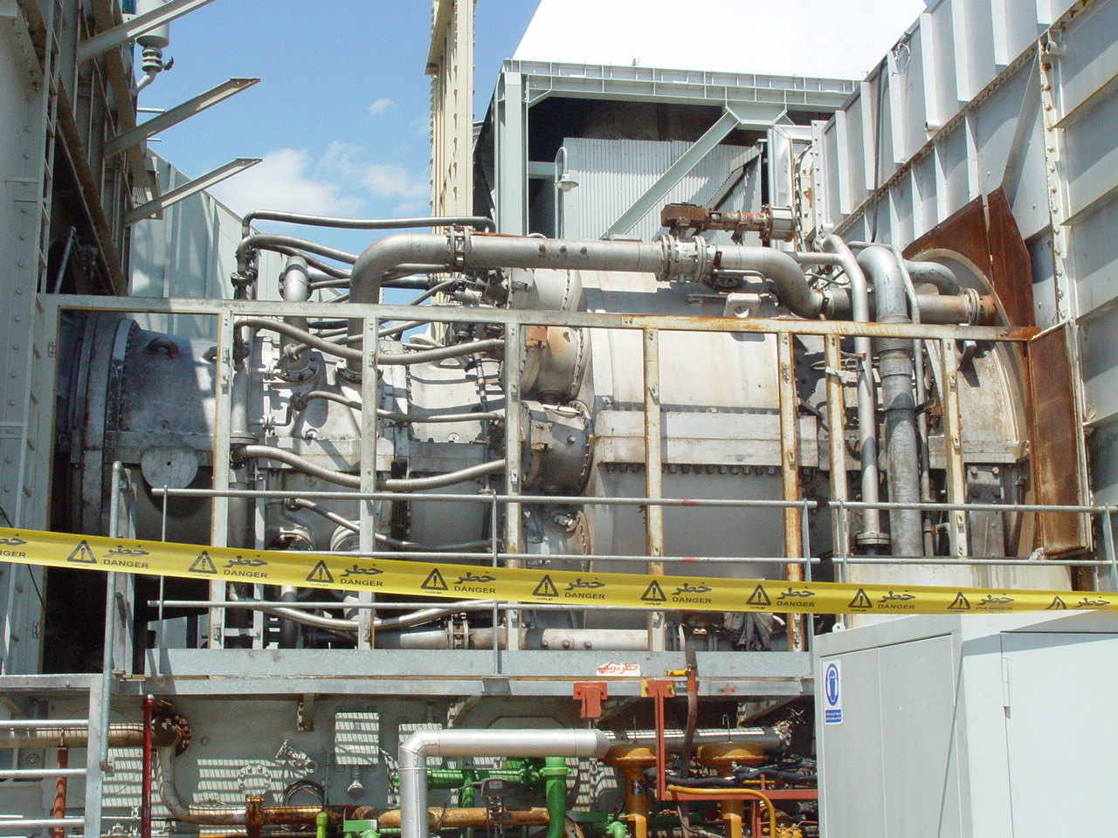
محفظه احتراق

Slide 12
فرآيند احتراق
هوا از کمپرسور با سرعت وارد محفظه احتراق مي گردد و اين سرعت جهت احتراق بسيار زياد است لذا وظيفه احتراق ابتدا ديفيوز کردن هوا مي باشد. سپس سوخت به صورت اسپري توسط نازل هايي ، در جلو مشعل تزريق مي شود . البته شکل مشعل و محفظه احتراق طوري است که سوخت فقط با قسمتي از هوايي ورودي به محفظه احتراق سوزانده پائين پوسته وارد مي شود . مخلوط را جهت احتراق آماده مي کند و توربولانس شديدي را كه جهت مخلوط کردن سوخت و هوا جهت انتقال انرژي از گازهاي سوخته به گازهاي نسوخته لازم است، ايجاد مي کند ودر ميان ديوار لاينر تعدادي حفره موجود مي باشد که از ميان آنها 15-10 درصد اضافي از جريان هوا به منطقه اوليه وارد مي شود، لذا هواي وارد شده از پره هاي گردابي و هواي وارد شده از حفره هاي اوليه با يکديگر بر خورد نموده ومنطقه اي از گردش جريان هوا با سرعت کم را ايجاد مي کنند و اين برخورد اثر پايدار کنندگي شعله و تسريع عمل احتراق را دارا مي باشد .

Slide 13
فرآيند احتراق
دماي احتراق گازها در منطقه احتراق حدود ˚c1800 تا˚c2000 مي باشد که جهت ورود به پره هاي راهنماي شيپوره توربين بسيار داغ است، بنابراين حدود60 تا 75 درصد هوايي که جهت احتراق مصرف نشده، در لوله شعله ( لاينر ) وارد مي شود که حدود نيمي از آن هوا جهت پايين آوردن دماي قبل از ورود به توربين مصرف مي شود و نيم ديگر جهت خنک کاري ديواره هاي لوله شعله ( لاينر ) استفاده مي گردد. جهت شروع احتراق از چند جرقه زن الکتريکي در محفظه احتراقهاي فوقاني استفاده شده كه پس از تشكيل شعله در اين محفظه احتراق ها از طريق گراس فايرتيوبها به ساير محفظه هاي احتراق انتقال مي يابد كه سوخت در تمامی محفظه های احتراق از نازلهاي مريوط به صورت اسپري به داخل محفظه هاي احتراق اسپري مي شود .

Slide 14
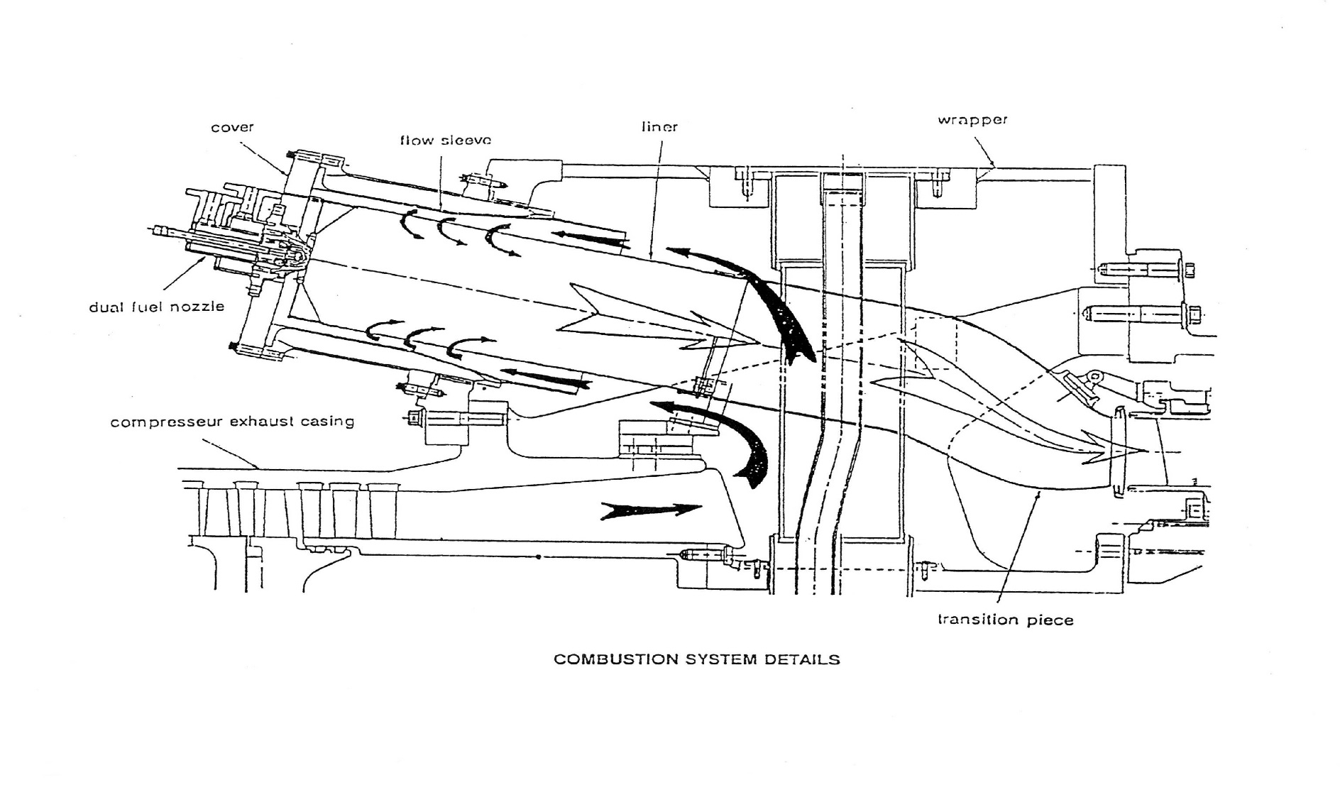
فرآيند احتراق

Slide 15
توربين
وظيفه توربين ايجاد توان جهت چرخاندن کمپرسور و در مواردي چرخاندن محورهاي کمکي مي باشد توربين توان لازم را به وسيله استخراج انرژي از گازهاي آزاد شده از محفظه احتراق که از ميان پره هاي توربين منبسط مي گردند بدست مي آورد.
جهت ايجاد گشتاور لازم، توربين گازي چند مرحله اي مي باشد كه هر طبقه داراي يک رديف پره هاي ثابت و يک رديف پره هاي متحرک مي باشد. تعداد طبقات به تعداد محورهاي به توان مورد نياز ، سرعت دوراني و قطر مجاز توربين بستگي دارد.
از آنجا که افت فشار کل در توربين متناسب با توان دوم سرعت پره مي باشد، لذا سرعت ميانگين پره در يک توربين اثر قابل توجهي در حداکثر بازده ممکن براي خروجي يک طبقه دارد و در ديسک توربين، تنش ها با توان دوم سرعت افزايش مي يابند. پره هاي توربين ابتدا يک نيروي ضربه اي حاصل از ضربه ابتدايي گازهاي داغ را متحمل شده و سپس يک نيروي عکس العمل ناشي از انبساط وشتاب گرفتن گاز در ميان گذرگاه‌هاي بين پره ها را تحمل مي کنند.

Slide 16
توربين
توربين جزء اصلی تركيب يك واحد گازی را تشگيل مي دهد كه توربين جهت توليد برق 3000RPM ( دور در دقيقه ) مي چرخد و محور توربين در زمان چرخش در اثر نيروي گريز از مرکز تمايل دارد محل نشيمن گاه خود را ترك كند كه توسط ياتاقان هاي ژورنال اين حركت مهار و حركت محوري توسط ياتاقان هاي تراست مهار مي شود و اصطکاک بين ياتاقان و محور باعث بالا رفتن دمای ياتاقان مي گردد كه لازم است دما و اصطکاک کنترل شود و جهت اين كار از روغن ( مخصوص توربين ) روغنكاري استفاده مي شود هم در اثر تشكيل فيلم روغن حول محور در داخل ياتاقان باعث کاهش اصطکاک بين ياتاقان و محور مي شود و هم حرارت آن توسط روغن گرفته مي شود حرارت اينها را هم روغن به خود مي گيرد و خود روغن نيز گرم مي شود و لازم است دمای روغن نيز در محدوده اي کنترل شود جهت اينكار با استفاده از آب و کولر روغن استفاده مي شود كه اين سيستم ها از اجزاء مختلف تشكيل شده اند

Slide 17
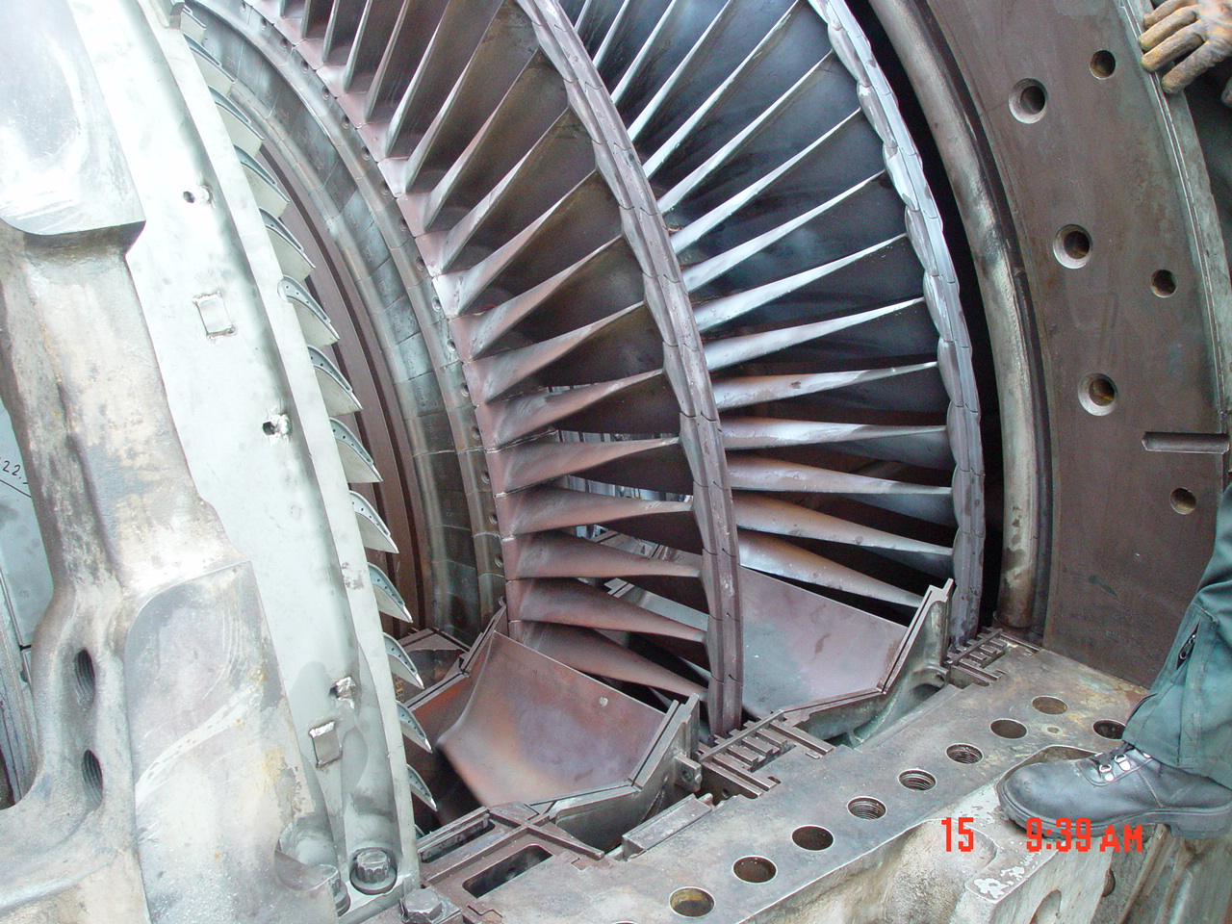
توربين

Slide 18
سيستم روغنكاري واحدهاي گازي نيروگاه سيكل تركيبي
هدف
1- تأمين روغن مورد نياز جهت روغنكاري براي كاهش اصطكاك و دماي قسمت هاي مختلف سيستم .
2- تأمين روغن مورد نياز جهت كنترل سيستم هاي هيدروليك .

Slide 19
سيستم روغنكاري واحدهاي گازي نيروگاه سيكل تركيبي
اجزای تشکيل دهنده سيستم روغنکاری
مخزن روغن
پمپ هاي روغن
پمپ كمكي AC
پمپ روغن DC
پمپ اصلي روغن
فيلترهاي روغن
كولر روغن
ريگلاتور كنترل والو
هدر روغن
چك والوها
سيستم جدا كننده هوا و بخارات روغن
گيج هاي نشان دهنده فشار
پرژرسوئيچها
ترموسوئيچ ها
هيترها
لول سوئيچ ها

Slide 20
مسير سيستم خنك كاري ( سيستم كولينگ cooling water )
هدف : تأمين آب خنك مورد نياز واحد .
اجزاء بكار رفته در اين سيستم :
سنسورهاي دما
گيج هاي دما در قسمت هاي مختلف
فنها
پمپها ( نوع سانتريفيوژ )
رگلاتور والوها و والوهای پروانه اي
کولرها ( روغن و هواي اتمايزينگ )
راديات هاي ژنراتور
اورفيس ها
منبع انبساط و جبران کننده آب

Slide 21
سيستم تريپ اويل Trip Oil
هدف
تأمين روغن فشاردار لازم جهت تغييروضعيت والوهاي راه دهنده روغن هيدروليك در سيستم هاي کنترل سوخت گازوگازوئيل جهت حفاظت سيستم درمواقع تريپ واحد و قطع سريع سوخت و باز و بسته کردن والوها
اجزاء استفاده شده در اين سيستم :
اورفيس
سوالونوئيد والوها
پرژر سوئيچ هاي مسير سوخت گاز و مسير سوخت گازوئيل
والوهاي حفاظتی

Slide 22
سيستم سوخت
هدف :
تأمين سوخت مورد نياز محفظه احتراق ، به ميزان فرمان داده شده مي باشد.
در مواقع ميزان سوخت ورودي به محفظه هاي احتراق ، تعيين كننده گشتاور وارد به محور توربين و در نتيجه دور و قدرت خروجي واحد گازي است و لذا با كنترل سوخت ميتوان دور و قدرت خروجي واحد گازي را کنترل نمود.

Slide 23
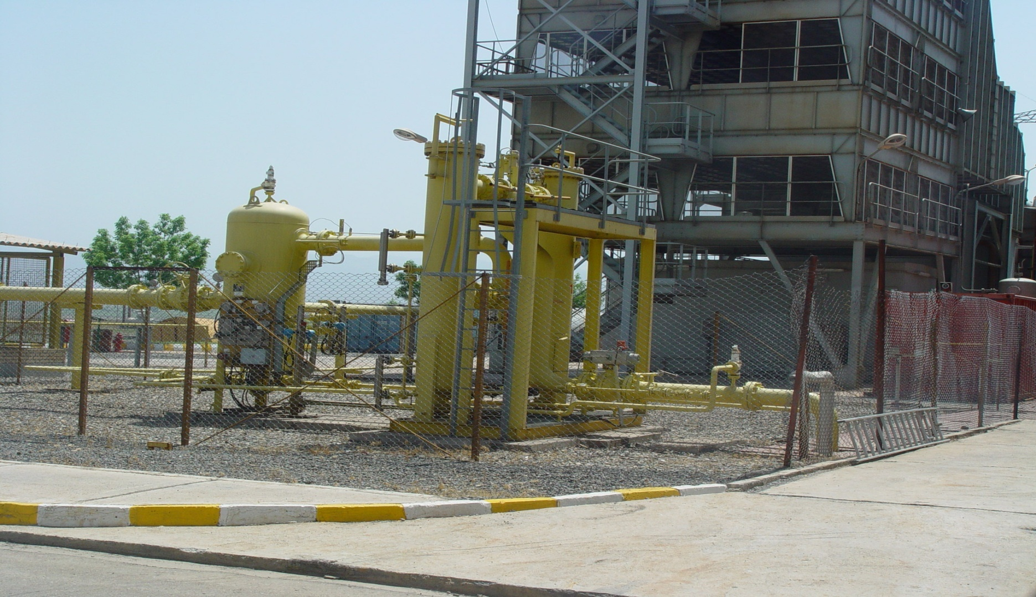
سيستم سوخت

Slide 24
سيستم هواي كولينگ و سيلينگ
هدف : تأمين هواي مورد نياز سيل بندي ياتاقانها و خنك كاري شرودهاي توربين
اجزای تشکيل دهنده سيستم :
كمپرسور ( آخرين مرحله توربين )
ياتاقانهاي ژورنال : اين ياتاقانها جهت كنترل حركت شعاعي محور توربين كمپرسور را به عهده دارند .
بليدوالوها : والوهاي پنوماتيكي هستند جهت انتقال هواي اضافي كمپرسور در دورهاي متغيير توربين كمپرسور را به عهده دارند تا ازپديده استحال كمپرسور دبي خفگي جلوگيري به عمل آيد
سولونوئيد والو : اين سولونوئيد والو در مسير هواي اينسترومنت والوهاي پنوماتيكي بليدوالوها قرار گرفته با دريافت فرمان از سيستم کنترل در زمان مورد مقرر( بالاي 95%دور نامي) مسير هواي اينسترومنت را باز كرده و باعث بسته شدن اين والوها ميگردد
ليميت سوئيچها : وظيفه ارسال وضعيت والوهاي بليدوالو از لحاظ open و close بودن را به سيستم كنترل را به عهده دارند .
فنهاي : وظيفه اين فنها گرفتن هوا از اتمسفر و رساندن به قسمت هاي شرود shroud توربين جهت خنك كاري مي باشد .
سپراتور separator : وظيفه جداسازي رطوبت هواي سيل بندي ياتاقانها را كه در مرحله پنجم كمپرسور قرار گرفته به عهده دارد.
پرژر سوئيچ : اين پرژر س.وئيچ كه در مسير خروجي فنها نصب شده جهت كنترل وضعيت هواي خروجي فنها در صورتي كه فشار هوا كمتر باشد اين پرژر سوئيچ عمل كرده سيكنالي را به سيستم كنترل ارسال ميكند .
ترانس ديوسر: ترانس ديوسری است كه سيكنال فشار هواي خروجي كمپرسور را به سيستم كنترل ارسال مي كند

Slide 25
سيستم هواي اتمايزينگ
هدف :
– تأمين هواي مورد نياز جهت اتميزه كردن سوخت گازوئيل .
– تأمين هواي لازم جهت پرژ مسيرهاي سوخت گاز و گازوئيل .
اجراء اصلي سيستم هواي اتمايزينگ
كولر هواي اتمايزينگ
كمپرسور كمكي هواي اتمايزينگ
كمپرسور اصلي هواي اتمايزينگ
پرژر سوئيچ
مانيفولد هواي اتمايزينگ
فيلترهاي سنكي
والو فشار شكن
سولونوئيد والو ها

Slide 26
ژنراتور
ژنراتور در واقع توان توليدی توربين گازی را به توان الکتريکی تبديل می کند نوع ژنراتور و توان آن با توجه به دور شفت (دور توربين ) توان توربين انتخاب می گردد و مشخصات ژنراتورهای معمولا“ به شرح ذيل می باشد .
سال ساخت و نام كارخانه :
نوع واحد :
نوع توربين :
دور توربين در دقيقه :
DROOP:
قدرت توربين :
ظرفيت اسمي :
ولتاژ خروجي ژنراتور :
تعداد قطبها :
ضريب قدرت :
توان راكتيو :
نوع سيستم تحريك و مشخصات :
RATATING DIODE EXCITER

Slide 27
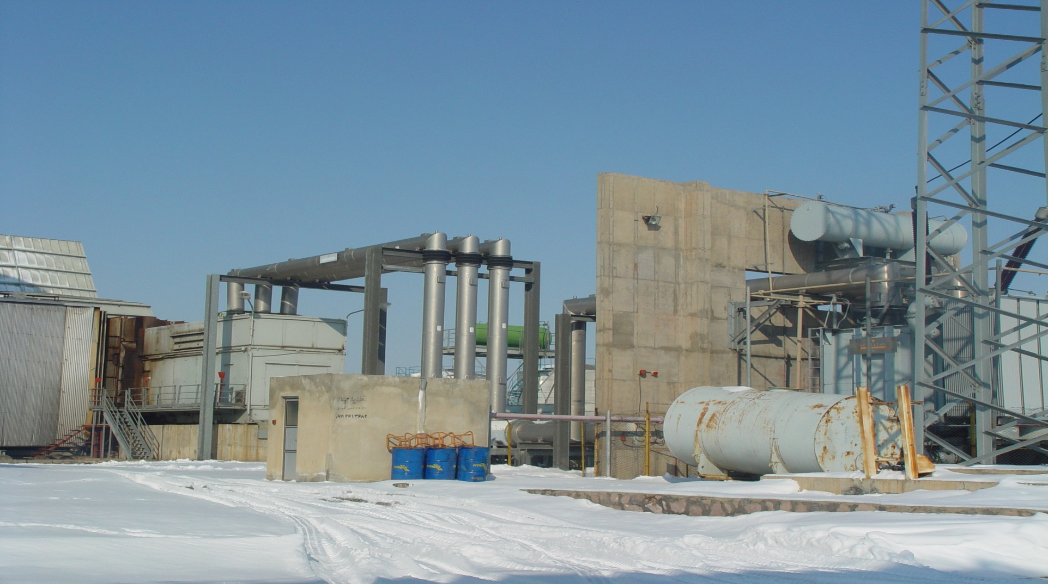
ژنراتور و ترانس

Slide 28
ترانسفورماتورها
لازم به توضيح است كه توليد واحدهاي گازي از طريق ترانسفورماتورها برای انتقال به شبکه سراسری با اتصال به پست نيروگاهی صورت می گيرد و همچنين برای تغذيه داخلی نيروگاه و راه اندازی خود واحد مخصوصا“ الکتروموتورهای راه انداز مورد استفاده قرار می گيرد و توان انتقال ترانس اصلی با توجه به توان توليد , ولتاژ خروجی و فراکانس ژنراتور و ولتاژ پست و فرکانس شبکه طراحی می شود و ترانس تغذيه داخلی نيز با توجه به ولتاژ ژنراتور و توان مصرف داخلی (واحد ) طراحی می شود

Slide 29
بخش توربين بخار
مقدمه
در جهت افزايش راندمان توليدي نيروگاه و بازيابي انرژي حرارتي خروجي از توربين هاي گازي بوسيله دو دستگاه بويلر بازياب حرارتي و توربين بخار تجهيزات و متعلقات مربوطه طراحي و نصب می گردد . آب مورد نياز بخش بخار نيز از طريق حلقه های چاه عميق حفر شده يا رودخانه و يا ... تأمين ميشود كه با احداث مخزن بتوني با ميزان ذخيره آب مشخص بر حسب متر مكعبي پس از تصفيه در تاسيسات بخش شيمي نيروگاه و تبديل به آب دمينه به مصرف مي رسد .
سيستم خنك كن واحد بخار نيز امروزه به جهت صرفه جوئی در انرژی از نوع خشك (هلر) با مكش طبيعي هوا و پوسته بتني با ارتفاع حدود 100 متر يا کمی بيشتر با ظرفيت آب در گردش مورد نياز در ساعت . و كندانسور از نيز اکثرا“ از نوع پاششي استفاده می شود .
درجه حرارت گازهاي خروجي از اگزوز توربين هاي گازي در بار پايه 572 درجه سانتيگراد است كه با تعبيه يك بويلر بازياب حرارتي براي هر واحد گازي , بخار مورد نياز توربين بخار تأمين مي گردد .
بويلرهاي فوق از نوع بازياب حرارتي افقي و بدون شعله به ظرفيت 180 الی 200 تن در ساعت ( بسته به طراحی) براي هر بويلر مي باشد .

Slide 30
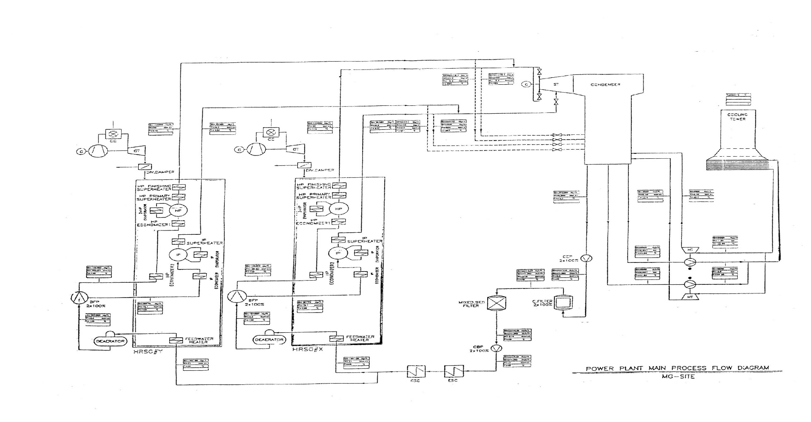
سيكل ترکيبی

Slide 31
تجهيزات اصلي سيكل كاري واحد بخار
بويلر HRSG
توربين
كندانسور
پمپ
برج خنك كن
سيستم AUX COOLING

Slide 32
سيكل كاري واحد بخار
بعد از تامين آب مورد نياز واحد بخار از طرق مختلف , توسط پمپ ها آب را به مخزن بتنی ذخيره پمپاژ مي شود و از اين مخزن توسط ترانسفر پمپ ها به قسمت فيلترهاي RO هدايت ميشود كه بوسيله اين سيستم آب سبك در هر ساعت که از چند خط RO تشکيل شده است توليد شده كه اين آب پس از عبور از رزين هاي كاتيوني و آنيوني تبديل به آب دمينه با هدايت الكتريكي 0.1 ميكرو زيمنس بر سانتيمتر شده و در دو تا مخزن ذخيره مي شود . از اين مخزنها توسط پمپ هاي دمينه به مخزن كندانست استروج تانك(Storage Tank ) انتقال مي يابد و از اين مخزن آب مورد نياز در كندانسور تأمين مي شود كه سيستم كنترل سطح آب كندانسور را در محدوده 1 تا 1.25 متر كنترل مي كند . ازHotwell condenser دو تا انشعاب گرفته ميشود يكي از مسيرها آب تغذيه بويلر ها ( سيستم كندانست ) و مسير ديگر آب سيستم خنك كن ( برج هلر ) مي باشند . سيستم هر كدام از مسير ها به طور جداگانه به شرح ذيل توضيح داده مي شود.

Slide 33
مسير بويلرها (سيستم آب كندانسيت )
هدف :
الف) تأمين آب مورد نياز در بويلر
ب ) تأمين آب اسپري در مسير باي پس توربين بخار
ج ) تأمين آب اسپري مورد نياز در ناحيه اگزوز توربين بخار

Slide 34
سيستم كندانسيت
سيستم كندانسيت شامل اجزاء :
1 - اكستركشن پمپ C.E.P (EXTRACTION PUMP ) دو تا پمپ صددرصد .
2 - بوستر پمپ C.B.P ( BOOSTER PUMP ) دو تا پمپ صددرصد .
3 - ESC (EJECTOR CONDONSER)
4 - GSC (GLAND STEAM CONDONSER )
5 - كنترل والو مينيمم فلو
6 - والوهاي دستي در ورودي و خروجي پمپ ها C.E. P و C. B. P
7 - والو باي پس فيلتر MIXED BED FITER
هرگاه دبي آبي كه از مسير كندانسيت جريان دارد كمتر از حدی مشخص باشد كنترل والو مينيمم فلو باز است چون حداقل دبي پمپ ها مشخص مي باشد اگر فلو بيشتر از اين مقدار باشد كنترل والو مينيمم فلو مي بندد .

Slide 35
کندانسور و دلايل احتياج به آن
وجود كندانسور به عنوان منبع سرد جهت انتقال انرژي غير قابل دستيابي در بخار خروجي از توربين
تفاوت بسيار زياد بين حجم مخصوص مايع و بخار و لزوم پمپاژ مجدد سيال عامل به سمت بويلر و برج خنك كن و
غير عملي بودن پمپاژ سيال دو فاز
كاهش فشار پشت توربين باعث افزايش راندمان نيروگاه مي شود . كه اين كار با تقطير بخار در كنداكتور ميسر مي
باشد .
وجود گازهاي غير محلول كه در سيكل كه در حالت اشباع آب نامحلول هستند از از كنداتور خارج مي شود .
با توجه به درجه حرارت پايين و وجود گازهاي محلول در آب جبران سازي كه معروف به آب Make up است بهترين محل براي تزريق آب جبران سازي كندانسور مي باشد

Slide 36
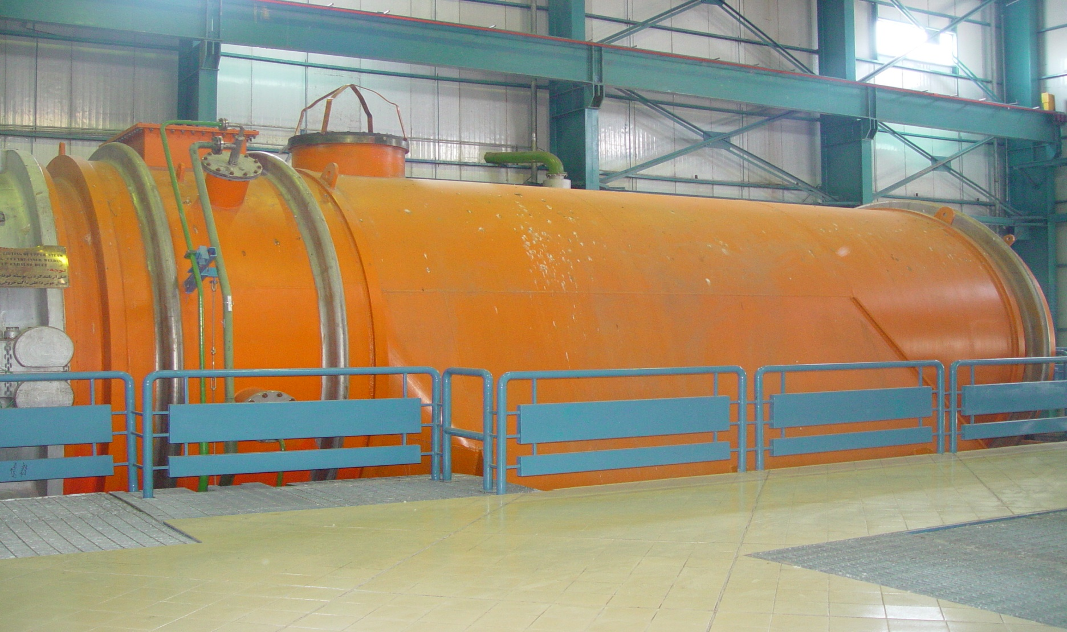
کندانسور

Slide 37
اکستراکش پمپ و شرايط راه اندازی آن
آماده سازي سيستم آب كندانسيت جهت راه اندازي :
1 – کنترل سطح آب كندانسور
2 – باز بودن والو ورودي اكستراكشن پمپ
3 – والو خروجي اكستراكشن پمپ 20 الي 30 درصد باز باشد.
4 – والو باي پس MIXED BED فيلتر كه حاوي ريزين هاي كاتيوني و آنيوني ميباشد باز باشد.
5 – والوهاي ورودي و خروجي MIXED BED فيلتر و كارتريج فيلترها بسته باشند .
6 – والو ورودي و خروجي بوستر پمپ ها باز باشند .
7 – والو هاي ورودي وخروجي اجكتور كندانسور و كلند استيم كندانسور نيز باز باشند .
8 – والو هواگيري كنار اجكتور باز باشد .
با فراهم بودن هشت شرط فوق اكستراكشن پمپ آماده استارت مي شود كه از اتاق فرمان توسط اپراتور از مونيتور OT ( سيستم كنترل DCS ) استارت مي شود بعد از استارت شدن پمپ اگر والو خروجي پمپ سريعا" باز نشود و فشار بيشتر شود پمپ تريپ مي کند جهت جلوگيري از تريپ پمپ در اين مواقع مسير باي پس كنترل والو مينيمم فلو (والو دستي) را باز کرده كه بهتر است جهت افزايش فلو كنترل والو مينيمم فلو در وضعيت AUTO قرار داده تا سيستم كنترل متناسب با فلوي آب , كنترل والو را باز كند و هميشه فلو را بالاي مقدار مجاز نگه دارد

Slide 38
بوستر پمپCBP وشرايط راه اندازی آن
نرمال بودن سطح روغن ياتاقانها
برقراری مسير آب خنك كاري ياتاقانهاي پمپ
باز بودن مسير آب سيل
برقراری مسير آب بالانسينگ
هواگيری پمپ هواگيري
آزاد بودن بوش باتون امرجنسي تريپ پمپ
بريكر مربوط به پمپ آماده و در وضعيت Remote قرار گيرد .
والو خروجي بوستر پمپ 20 تا 30 درصد بسته باشد .
با فراهم شدن هشت شرط فوق پمپ آماده استارت مي شود كه همانند اكستراكشن پمپ از اتاق فرمان استارت مي شود بعد از استارت شدن پمپ والو خروجي پمپ كاملا" باز مي شود و همچنين چك مي شود كه در مسير نشتي آب وجود نداشته باشد و هر كدام از پمپها را كه استارت گرديد وضعيت پمپ استندباي را نيز آماده گردد تا اگر مشكلي براي پمپي كه در مدار است پيش بيايد بتواند سيستم كنترل به پمپ استندباي چنج نمايد كه در سيستم كنترل عمل چنج كردن پمپ ها به صورت اتو باشد

Slide 39
سيستم تأمين خلاء
هدف :
سيستم تأمين خلاء به منظور ايجاد خلاء در كندانسور بکار گرفته می شود
اجزاء :
1 - اجكتور راه انداز ( HOGGING EJECTOR )
2 – اجكتور اصلي ( HOLDING EJECTOR )

Slide 40
اجكتور راه انداز ( HOGGING EJECTOR )
اين اجكتور در هنگام راه اندازي واحد بخار به مدار آورده مي شود تا كندانسور كه در اين مواقع حاوی مقدار زيادي از هوا مي باشد توسط اين اجكتور به اتمسفر تخليه شود تا در كندانسور خلاء ايجاد شود . كه اين اجكتور داراي يك والو موتوري در مسير بخاري كه از هدر Aux. steam گرفته مي شود , قرار دارد زماني كه فشار و دمای بخار در هدر در حد قابل قبولی شد والو موتوري باز شود و بخار از شيپوره اجكتور عبور کرده با عبور بخار از اين ناحيه سرعت آن افزايش يافته با افزايش سرعت بخار در اين ناحيه مكش ايجاد شود يك مسير هوا كه از كندانسور انشعاب گرفته شده و در مسير آن نيز يك والو موتوري قرار گرفته كه در صورت باز كردن , اين مسير متصل به شيپوره مكش ايجاد شده , هوا را از داخل كندانسور مكيده همراه با بخار به اتمسفر تخليه مي كند كه هميشه جهت اين كار اول والو موتوري مسير بخار را باز کرده بعد چند دقيقه والو موتوري هوا را نيز باز مي شود تا اقدام به خلاء گيري كندانسور کرده خلاء را به زير 0.2 بار رسانده شود .

Slide 41
اجكتور اصلي ( HOLDING EJECTOR)
اين اجكتور در مسير بخار ، خود يك والو موتوري و يك كنترل والو دارد كه بخار اين اجكتور از بخار هدر مشترك HP بويلرها كه 53 الي 84 بار ودماي 513 درجه سانتيگراد ميباشد , گرفته شده كه توسط كنترل والو اجكتور به 17 بار شكسته مي شود و دماي 400 الي 430 درجه سانتيگراد رسانده ميشود و اين اجكتور خود داراي كندانسور اجكتور نيز ميباشد تا بخار عبوري از شيپوره ( نازل ) را تقطير كرده و به كندانسور برگرداند عمل كردن اين اجكتور هم همانند اجكتور كمكي است با اين تفاوت كه بخار اجكتور راه انداز به اتمسفر تخليه ميشود ولي بخار اجكتور اصلي تقطير شده به كندانسور بر گردانده مي شود كه اين اجكتور بعد از راه اندازي واحد و با خروج اجكتور كمكي مدار مي آيد تا زمانيكه واحد بخار در مدار است اين اجكتور هم در مدار باقي مي ماند تا هواي موجود در داخل كندانسور را به اتمسفر تخليه كند .

Slide 42
بويلرHRSG (مولد بخار باز ياب حرارتي)
هدف : تأمين بخار با كيفيت مناسب شيميائي و ترموديناميكي جهت استفاده در توربين
اجزاء و سيستم هاي بويلر :
1 - سيستم LP (دياريتور)
2 - سيستم IP
3 - سيستم HP
4 - سيستم تغذيه آب فيدواتر پمپ Feed water System
5 - سيستم هيدروليك دايورتور دمپر
6 - سيستم كنترل دماي بخار سوپر هيت HP
7 - سيستم Blow off و Blowdown
8 - سيستم خط راه اندازي (مسيرStart up ري سيركوله به فلاش تانك)

Slide 43
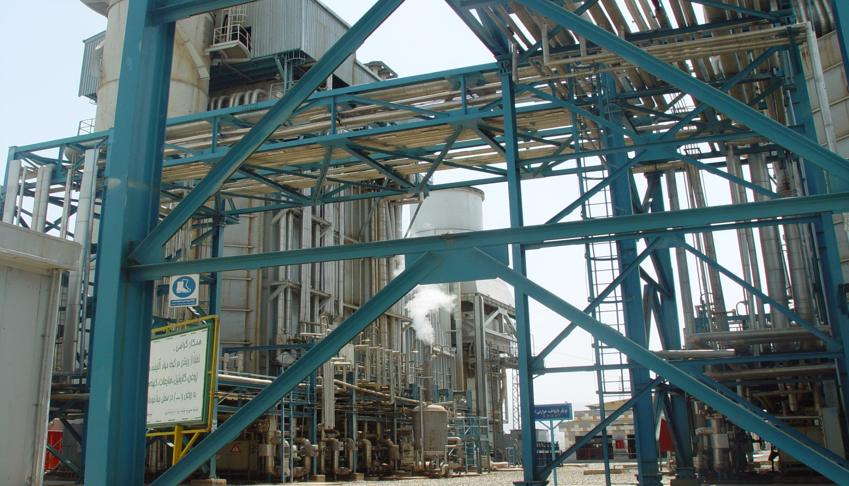
بويلرHRSG

Slide 44
سيستم LP ( دياريتور )
هدف
1 - به منظور گاز زودائي آب در دماي اشباع
2 - تأمين آب مورد نياز جهت پمپاژ به سيستم هاي HP و IP

Slide 45
اجزاء سيستم LP
تانك ذخيره آب ( Deaerator tank )
ديايتور يا گاز زودائي
كنترل والو آب ورودي به دياريتور
والو موتوري قبل از كنترل والو
والو موتوري ونت
هيتر آب تغذيه Feed water heater
والو موتوري آب ورودي به هيتر
والو موتوري باي پس هيتر
كنترل والو Pegging steam
والو موتوري بخار Pegging
اواپراتور Evaporator

Slide 46
نحوه گاز زدائي در دياريتور
آب تغذيه كه وارد دياريتور مي شود برروي سينيهاي واقع در داخل دياريتور ريخته مي شود و در مخزن دياريتور كه در اثر برخورد بخار با آب باعث افزايش درجه حرارت آب گرديده وگازهاي موجود در آب از آب جدا شده و به اتمسفر ونت می گردد.

Slide 47
نحوه عمل كرد سيستم اواپراتور
سيستم اواپراتور از دو عدد لوله DUWN COMER وتعدادی لوله های فين دار و هدر پائين تشکيل شده است كه آب مخزن دياريتور از طريق داون كامرها به پايين جريان يافته وارد هدر پايين ميشود واز هدر وارد لوله هاي فين دار می شود در نتيجه در اين دو مسير اختلاف دانسيته بوجود آمده در اثر اين اختلاف جريان آب به صورت طبيعي ميباشد در سيستم اواپراتور كه در اثر تبادل حرارت با گازهاي خروجي از توربين گاز بخار اشباع توليد شده جهت استفاده براي گاز زدائي آب تغذيه دياريتور مي باشد از مخزن دياريتور همچنين HPوIP كه تامين كننده آب سيستم هاي FEED WATER SYSTEAM مسيري براي تغذيه بويلر مي باشد گرفته شده است .

Slide 48
سيتم آب تغذيه feed water system
هدف :
١- تامين آب تغذيه جهت سيستم هاي HPوIP
٢ - تامين آب اسپري در سيستم كنترل دماي بخار سوپر هيت HP

Slide 49
اجزاء سيستم Feed Water System
فيد پمپ F.W.P
والوهاي موتوري در خروجي IP و HP
كنترل والوهاي مسير HP وIP
والو موتوري قبل از منترل والو HP
والو موتوري آب اسيري در كنترل دماي بخار سوپر هيت HP
سيستم روغنكاري
سيستم آب سيل
سيستم بالانسينگ
سيستم منيمم فلو
والو دستي ورودي پمپ

Slide 50
سيستم روغنكاري فيد پمپ FWP
سيستم روغنکاری
الف ) هدف : روانكاري ياتاقانهاي پمپ و خنك كاري ياتاقانهاي پمپ
ب ) اجزاء : ١ - تافك روغن ٢ - پمپ كمكي روغن
٣ - پمپ اصلي روغن ٤ - كولر روغن
٥ - فيلتر روغن
سيستم آب سيل
الف ) هدف : خنك كاري مكانيكي سيل فيد پمپ
ب ) اجزاء : ١-كولر ٢- فيلتر مغناطيسي

Slide 51
IPسيستم
هدف :
١ - تامين بخار با كيفيت مناسب شيميائي و ترموديناميكي جهت توربين
٢- تامين بخار كمكي
اجزاء :
1- IP درام 2- اکونومايزر 3 - والو موتوري ونت IP دارم 4- اوپراتور
5- والو موتوري ونت خط سوپرهيت 6- والو موتوري Blown down
7- سفتي والودرام 8- سفتي والو خط سوپرهيت 9 - مسير ورودي از بلوداون درام
10- مسير خط را اندازي( ري سير كوله به فلاش تانك )
11 - مسير blow off جهت كنترل سطح آب دارم درمحدوده نرمال
12 - سوپر هيترERV 13 - والو پنوموتيكيHP

Slide 52
وظيفه درام IP و تجهيزات آن
وظيفه درام جداسازي آب از بخار بوسيله سيكرونهاي كه در داخل آن نصب شده بخار اشباء خروجي از اوپراتورIP وارد سيكرونها شده دراثر نيروي گريز از مركز قطرات آب كه سنگين مي باشند به پايين يعني داخل مخزن ريخته شده قطرات بخار بعلت سبك بودن در بالاي درام IP جمع مي شود بدينوسيله بخار آب جدا مي شود و و انشعابهايي كه از بالاي درام گرفته شده بخار اشباع IP از طريق آنها وارد لوله هاي فين دار سوپر هيت IP مي گردد و در حرارت گاز داغ توربين گازي بخار اشباع خروجي از درام در اين لوله ها تبديل به بخار خشك مي شود و اين بخار به قسمت LP توربين از طريق لوله ها هدايت مي شود و از مسير انشعاب بخار براي مسير Pegging Steam گرفته شده در مسير خط لوله بخار سوپر هيتي به طرف توربين بخار جريان پيدا می کند
موتور والو ونت نصب شده برای کنترل افت فشار خط IP و برای جلوگيری از ايجاد خلاء در لوله بکار می رود.
به جهت جلوگيري از افزايش فشار بخار خط از والو پنوماتيكي ERVاستفاده می شود.
درمسيرسفتي والوبرای حفاظت , نصب شده زماني كه فشاربخار بيشتر ازحدنرمال باشد بخار را ونت کند .
به جهت حفاظت درام IP سفتی والو روی آن نصب شده برای جلوگيری از افزايش فشار در داخل درام و موتور والوونت كه در موقع افت فشار و جلوگيري از ايجاد شدن خلاء در داخل درام به کار می رود .
انشعاب ديگري هم از درام گرفته شده و به بلوداون ارسال می گردد تا از آن مسير براي نمونه گيري جهت آزمايش و كنترل كيفيت شيميايي آب بکار رود .
مسيري براي تزريق مواد شيميايي به درام IP تعبيه شده است .

Slide 53
سيستم HP
هدف :
١ - تامين بخار با كيفيت مناسب شيميايي و ترموديناميك جهت توربين بخار
٢- مصرف در اجكتور اصلي

Slide 54
اجزای سيستم HP
اجزاء :
1- HP درام 2- اکونومايزر اوليه 3-اکونومايزر ثانويه
4 - والو موتوري ونت HP دارم 5- اوپراتور
6- والو موتوري ونت خط سوپرهيت EVR
7- سيم كنترل دماي بخار سوپر هيت 8- سفتي والو درام
9- سفتي والو خط سوپرهيت 10- مسير بلودان به درام
11 - سوپر هيتر اوليه 12 – سوپر هيتر ثانويه 13 - والو پنوموتيكيHP
14- مسير دي سيركوله به فلاش تانك

Slide 55
وظيفه درام HP و تجهيزات آن
وظيفه درام HP هم همانند درام IP جداسازي آب از بخار بوسيله سيكرونهاي كه در داخل آن نصب شده بخار اشباء خروجي از اوپراتورHP وارد سيكرونها شده دراثر نيروي گريز از مركز قطرات آب كه سنگين مي باشند به پايين يعني داخل مخزن ريخته شده قطرات بخار بعلت سبك بودن در بالاي درام HP جمع مي شود بدينوسيله بخار آب جدا مي شود و و انشعابهايي كه از بالاي درام گرفته شده بخار اشباع HP از طريق آنها وارد لوله هاي فين دار سوپر هيت اوليه HP مي گردد سپس وارد سوپر هيت ثانويه شده در اثر حرارت گازهای داغ توربين گازي بخار اشباع خروجي از درام در اين لوله ها تبديل به بخار خشك مي شود و اين بخار به قسمت HP توربين از طريق لوله ها هدايت مي شود و از مسير انشعاب بخار براي مسير Pegging Steam گرفته شده در مسير خط لوله بخار سوپر هيتي به طرف توربين بخار جريان پيدا می کند
موتور والو ونت نصب شده برای کنترل افت فشار خط HP و برای جلوگيری از ايجاد خلاء در لوله بکار می رود.
به جهت جلوگيري از افزايش فشار بخار خط از والو پنوماتيكي ERVاستفاده می شود.
درمسيرسفتي والوبرای حفاظت , نصب شده زماني كه فشاربخار بيشتر ازحدنرمال باشد بخار را ونت کند .
به جهت حفاظت درام HP سفتی والو روی آن نصب شده برای جلوگيری از افزايش فشار در داخل درام و موتور والوونت كه در موقع افت فشار و جلوگيري از ايجاد شدن خلاء در داخل درام به کار می رود .
انشعاب ديگري هم از درام گرفته شده و به بلوداون ارسال می گردد تا از آن مسير براي نمونه گيري جهت آزمايش و كنترل كيفيت شيميايي آب بکار رود .
مسيري براي تزريق مواد شيميايي به درام HP تعبيه شده است .

Slide 56
سيستم BLOW DOWN
هدف :
الف ) به منظور كنترل شيميايي كيفيت آب
ب ) سيستمBlow Off به منظور كنترل سطح درام های HP و IP

Slide 57
سيستم هيدروليك بويلر
هدف :
١- باز يا بسته كردن درصدي دايورتوردمپر را در موقع راه اندازي و توقف بويلر
٢- بستن سريع دايورتوردمپر در مواقع تريپ
اجزاء :
1-تانک روغن
2- پمپ اصلي 100%*2
3- پمپ مسير كولر خنك كاري روغن
4- فيلتر در مسير خروجي هر تيپ و مسير برگشت روغن به مخزن
5- آكومالاتور
6- هيتر گرم كننده روغن
7- سلونوئيد والو

Slide 58
سيستم هواي سيل دايورتردمپر
هدف :
به منظور سيل بندي دايورتور در موقع ١٠٠ درصد و صفر درصد
اجزاء سيستم :
1- والو موتوري
2- دوتا فن 100%*2
3- والو موتوري ها ( زماني باز مي شوند كه فشار هوا بزرگتر از حد معين و دايورتردمپر ١٠٠ درصد و يا سفر درصد باشد در حالت مياني دايورتر دمپر والو ها بسته هستند.

Slide 59
توربين بخار
هدف :
تبديل انرژي موجود در سال عامل به حركت دوراني جهت به حركت در اوردن محور ژنراتور
اجزاء :
  سيستم روغنكاري MAV (Lubrication system ) هدف روغنکاری و روانکاری ياتاقانهای توربين و ژنراتور
  سيستم روغن كنترل MAX
  سيستم سيل
  سيستم باي پس BAY PASS

Slide 60
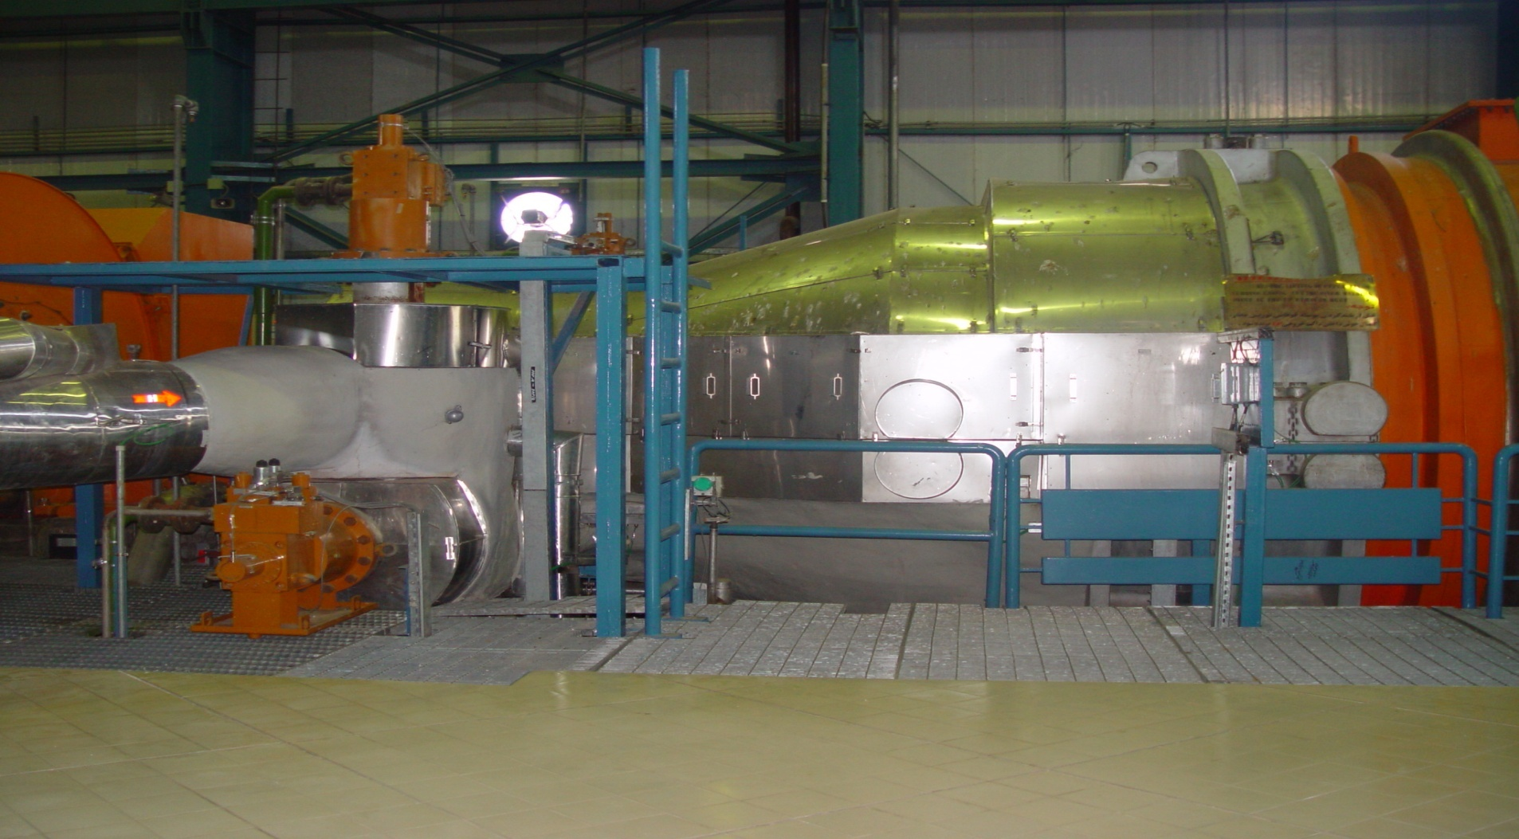
توربين بخار

Slide 61
اجزاء سيستم روغنكاري توربين بخار
تانك روغن
پمپ اصلي روغن 2*100
پمپ كمكي DC
پمپ جكينگ دو تا صد درصد كه يكي در مدار قرار مي گيرد و ديگري استند باي
دو تا كولر 2*100
فيلتر مسير روغن روانكاري 2*100
فيلتر مسير روغن جكينگ 2*100
پمپ سيركوله روغن
فيلتر مسير سير كوله روغن
والو سه راهي تنظيم دماي روغن
سلونوئيد والو مسير روغن جكينگ
والو دستي تنظيم دور آرام ترنينگر ( TG )
فن خلاء ساز 2*100

Slide 62
سيستم روغن كنترل توربين بخار
هدف :
تامين روغن پر فشار جهت باز و بسته كردن والوهاي استاب والو باي پسHP و کنترل والو HP و همچنين استاب والوIP وهم والوهای مسير اصلي و مسيرهاي باي پس توربين.
اجزاء :
  تانك روغن
  پمپ اصلي2*100
  پمپ سير كوله 2*100( فن فيلتر)
  فيلتر هاي پمپ اصلي
  آكومالاتور

Slide 63
سيستم سيل توربين
هدف :
به منظور جلوگيري از ورود هوا از سمت LP و خروج بخار از سمت HP توربين بين دو كمکی بخار سيل لايبرينت ها
اجزاء :
١- كنترل والو ورودي بخار به سيل
٢- كنترل والو تنظيم فشار هدر بخار سيل
٣- فن بخارات 2*100
٤- گلند كندانسور
٥- والو خلاءشكن و كيوم برتير
٦- والو clean درين

Slide 64
سيستم باي پس بخش بخار
هدف :
ارسال بخار از بويلر به كندانسور جهت آماده شدن بخار از نظر كيفيت شيميايي و ترمودينامكي
اجزاء:
1- استاپ والو و كنترل والو مربوط به بويلرو HP و IP
2- سيستم پاشش آب روي مسير قبل از وارد شدن بخار به كندانسور
3- ASA ((Automatic set point adjuster
(Unit set Point) USP -3
كه اين ست پوينت فشار واقعي بخار را با ست پوينت مقايسه مي كنند و به كنترل والوهاي باي پس فرمان مي دهند تا باز يا ببندد . متناسب با شريط بهره برداري

Slide 65
برخي از حفاظت هاي توربين بخار
١- فشار روغن روغنكاري
٢- سطح روغن مخزن روغنكاري
٣- افزايش سطح آب كندانسور
٤- افزايش فشار داخل كندانسور (فشار خلاء)
٥- ارتعاشات در ياتاقانها
٦- بالا رفتن دماي پره هاي توربين
٧- اور اسپيد توربين اگر دور توربين ١٠ درصد بيشتر از دور نامي باشد توربين را تريپ مي دهد

Slide 66
سيستم خنك كاري اصلي Main cooling
هدف :
تأمين آب خنك مورد نياز جهت اسپري آن روي بخارات خروجي از توربين بخار در داخل كندانسور براي تقطير بخارخروجي از توربين
برج خنك كن شامل :
٦ سكتور - ١٢ تا پيك كولر - هر سكتور داراي هشت تا دلتا - هر دلتا داراي دو تا مبدل حرارتي( راديات)
در مقابل هر سکتور دو تا پيك كولر قرار گرفته است .
فن هاي پيك كولرها راست گرد و چپ گرد مي باشند كه از راست گرد فن ها كه حالت مكنده مي باشد در مد تابستاني مورد استفاده قرار مي گيرد دمای محيط بالای 35 درجه سانتي گراد باشد و سيستم خنك كن اصلي به صورت طبيعي قادر به تامين أب خنك مورد نيازدر كندانسور نباشد در نتيجه چنين مواقعي فن هاي پيك كولرها در مد تابستاني استارت مي شوند و با استفاده از سيستم پاشش آب روي مبدل هاي حرارتي ( راديات ها ) پيك كولرها عمل اسپري آب صورت مي گيرد تا آب در گردش سيكل برج خنك كن ، خنك شود تا از افزايش درجه حرارت و فشار كندانسور جلوگيري شود و در زمستان دماي محيط كه زير دو درجه سانتي گراد باشد در چنين مواقعي فن هاي پيك كولرها در مد زمستاني چپ گرد استارت مي شوند در مواقع آبگيري سكتورها , هواي داخل برج كه نسبت به هواي بيرون گرم می باشد را گرفته روي راديات هاي سكتورها دهند تا بدنه آنها گرم شود اين عمل حدود ١٠ تا ١٥ دقيقه انجام مي گيرد و سپس آبگيري سكتورها شروع می شود تا از يخ زدگي سكتورها جلوگيري شود .

Slide 67
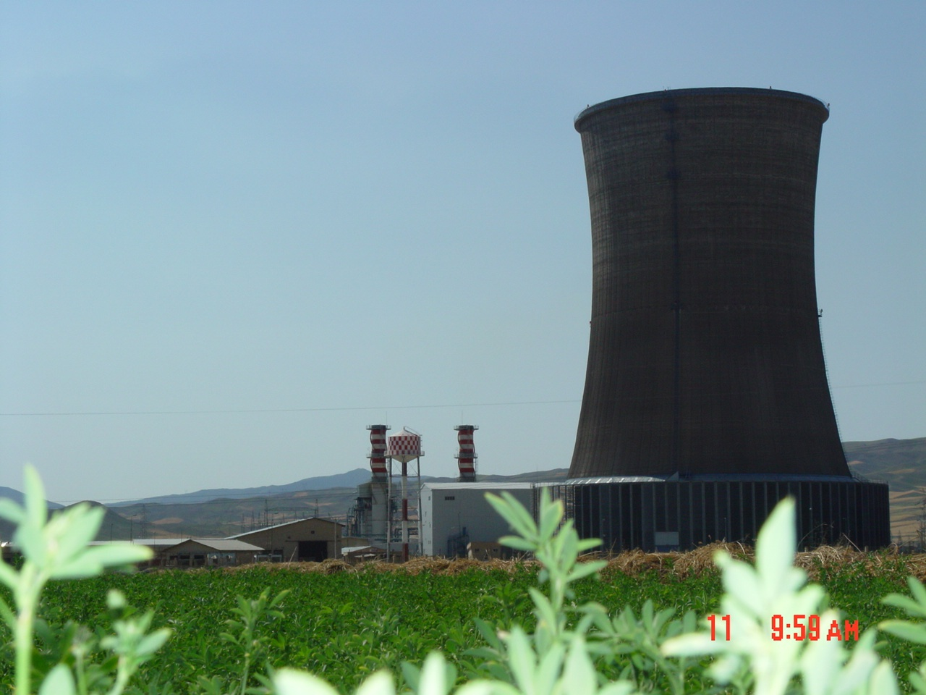
Main cooling

Slide 68
اجزاء و سيستم هاي موجود در سيستم خنک كاري اصلي
دو تا CWP 50*2 (Cooling water pump)
دو تا هيدروتوربين
والوهاي هيدروليك (خروجيهای پمپها و ورودی هيدروتوربينها و والوهای اضطراری )
والوهاي موتوري (در ورودي پمپ ها و خروجي هيدروتوربين هاي ورودي و خروجي سكتورها و دربين سكتورها وپيك كولرها و مسير بای پس)
والوهاي هواگيري دستي و اتوماتيك
سيستم Water balance (جهت كنترل سطح آب كنداكنسور و تخليه آب سكتورها در مواقع لزوم به داخل مخزنهاي واقع در داخل برج )
سيستم اسپري آب (مد تابستاني) و سيستم پيش گرمايش سكتور(مد زمستاني)
لوله هاي Stan pipe (جهت هواگيري سكتورها موقع آبگيري )

Slide 69
هيدروتوربين
هدف :
١- كنترل فشار
٢- تبديل انرژي پتانسيل و جنبشي آب برگشتي از برج خنك كن به حركت دوراني و كمك به الكتروموتورCWP در به گردش در آوردن پمپ
اجزاء مهم هيدروتوربين
١- پرده هاي ثابت
٢- پرده هاي متحرك كايدون
٣- موتور الكتريكي جهت تنظيم كايدون

Slide 70
سيستم كنترل سطحWater balance (M.C)
هدف
١- كنترل سطح آب كندانسور كه در حالت نرمال
2- كنترل سطح آب storage tank داخل برج بر اساس تعداد سكتورها وپيك كولر در مدار
اجزاء
storage tank داخل برج و کنار کندانسور
ترانسفر پمپ هاي داخل برج و كنار كندانسور
والو موتوري Back fill ( برای افزايش سطح کندانسور )
والوExcess ( برای کاهش سطح کندانسور )
والو موتوري
والو شارژ به سمت كانال
والوMake up تانك ذخيره برج

Slide 71
سيستم AUXILARY COOLIMG
هدف :
تأمين آب خنك كاري مورد نياز سيستم هاي زير
1- خنك كاري هواي ژنراتور
2- روغن روغنكاري
3- فيد پمپها
4- كمپرسورها

Slide 72
سيستم AUXILARY COOLIMG
يا به عبارت ديگر اين سيستم يك سيكل بسته بوده كه آب در گردش آن خنك كاري سيستم هاي زير را بعهده دارد.
هواي خنك كاري داخل ژنراتور .
روغن روغنكاري ياتاقانهاي توربين و ژنراتور(سيستم MAV) .
روغن روغنكاري و آب خنك كاري مكانيكال سيل فيدپمپ ها .
كولر Sampling بخار بويلرها .
كمپرسورهاي تأمين كننده هواي اينسترومنت واحد بخار.

Slide 73
اجزاء سيستم AUXILARY COOLIMG
1 ) والو موتوري MAKE UP
2 ) FILING TANK
3 ) CWP (Cooling water Pump)
4 ) والو موتوري خروجي پمپها
5 ) باي پس والو
6 ) والو موتوري مسير رفت وبرگشت سل ها
7 ) والو موتوري درين
8 ) storage tank و ترانسفر پمپ هاي مربوطه
9 ) والو موتوري تخليه storage tank
10) والو موتوري back fill storage tank
11) Deloging tank و ترانسفر پمپ هاي مربوطه
12) والو موتوري Make up ديلوج تانك
13) والو موتوري ديلوج تانك
14) سل ها
15) فن هاي سل ها

Slide 74
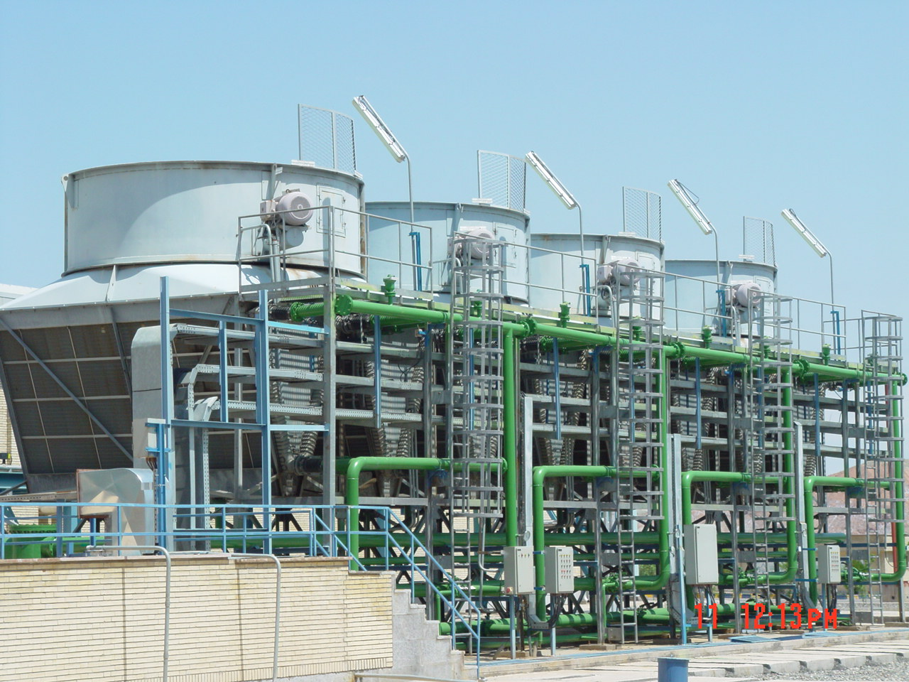
AUXILARY COOLIMG

Slide 75
پايان
موفق و پيروز باشيد

